Slide 1
Система управления плеером, использующая БД аудиозаписей
Студенты гр. 0826-2
Костюнин Алексей
Львова Алина
Руководитель
Борисов Н.А.

Slide 2
Содержание
Введение
Аналоги
Цель проекта
Описание проекта
Структура проекта
Программный интерфейс
Возможности программы
Результаты
Литература

Slide 3
Введение
Для операционной системы Linux известны несколько вариантов консольных плееров, такие как mpg321, Music On Console, cmus и др.
Отсутствие консольных плееров для операционных систем семейства Windows натолкнуло нас на идею создания такого приложения.
Уникальность данного проекта состоит в создании аудиоплеера с консольным и графическим режимами работы, поддерживающего различные форматы аудиозаписей.

Slide 4
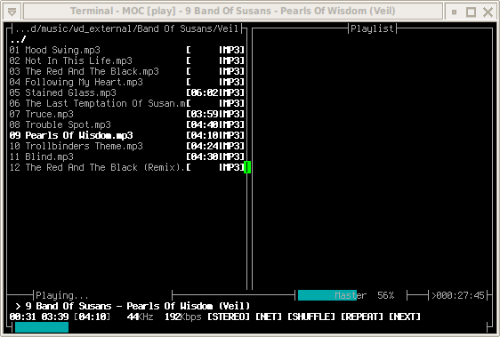
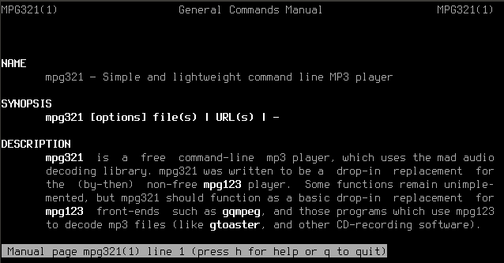
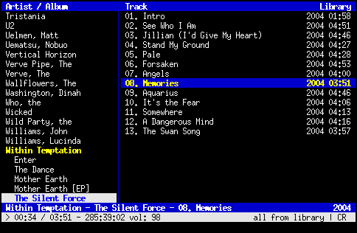
Аналоги
Консольные плееры для операционной системы Linux: mpg321, Music On Console, cmus и др.

Slide 5
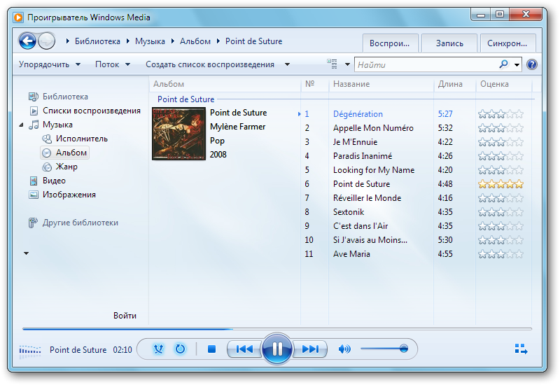
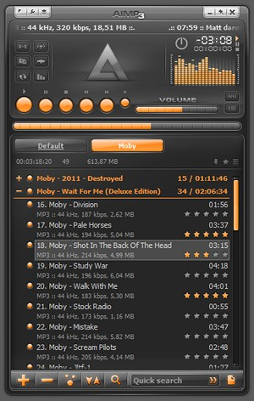
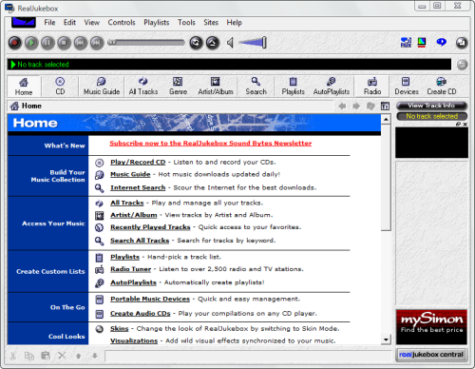
Аналоги
Графические плееры: Winamp, Windows Media Player, AIMP и др.

Slide 6
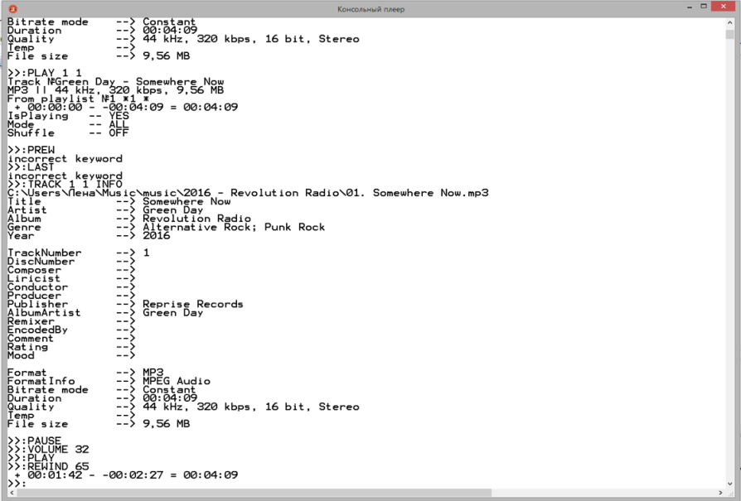
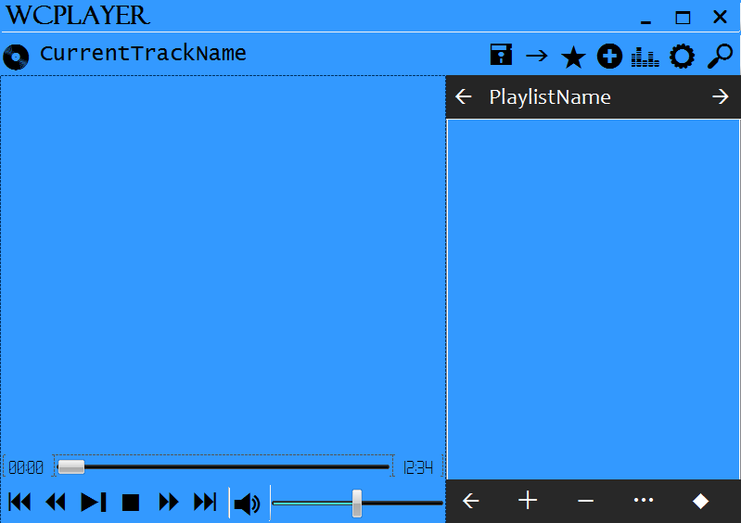
Цель проекта
Создание приложения Windows для управления базами данных аудиофайлов и их воспроизведением в консольном и графическом режимах.
?
PLAYER ENGINE

Slide 7
Описание проекта
Разработанное приложение представляет собой аудиоплеер с консольным и графическим интерфейсами, реализующий следующие основные задачи:
Создание и управление плейлистами
(добавление и удаление одного или нескольких плейлистов,
добавление, удаление, перемещение треков)
воспроизведение треков различных форматов аудио
(регулировка звука, отключение громкости, переход на
предыдущий или последующий трек, постановка на паузу и т.д.)
вывод на экран информации о треке/плейлисте
обработка аудио с помощью эквалайзера и звуковых эффектов
В проекте создается и используется база данных для хранения треков.
В данном приложении используется библиотека Bass.dll.

Slide 8
Схема работы программы
CommandLine
Graphics
PLayerEngine
Console Menu
TrackList
Playback
Manager
Tags

Slide 9
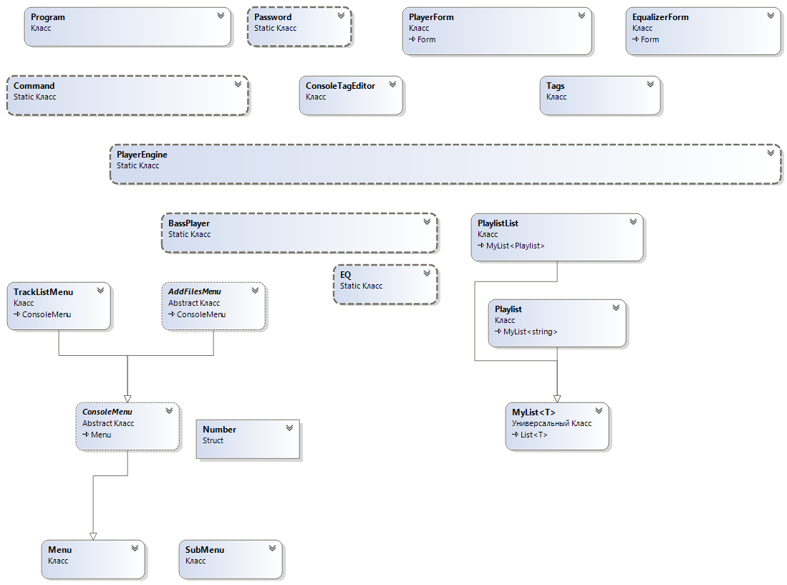
Структура проекта
Наследование
Взаимодействие​

Slide 10
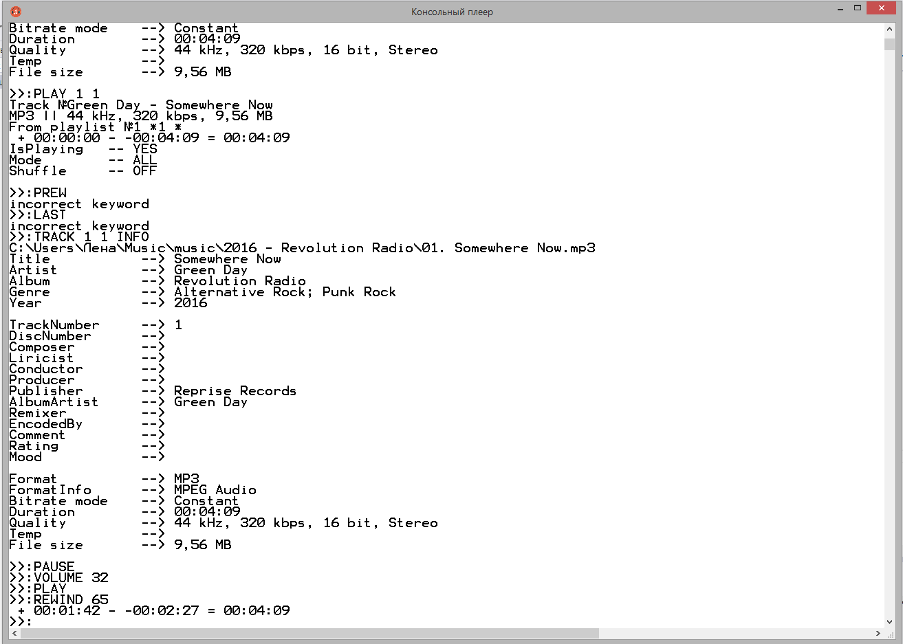
Консольный интерфейс

Slide 11
Графический интерфейс

Slide 12
КОНСОЛЬНОЕ МЕНЮ

Slide 13
Возможности программы
1. Создание базы данных плейлистов
2. Управление базой данных: добавление, удаление, копирование, перемещение плейлистов и треков. Экспорт плейлистов в m3u файл.
3. Редактирование тегов трека
4. Консольное управление музыкальным воспроизведением.
5. Десятиполосный эквалайзер
6. Эффекты
7. Программа поддерживает большинство форматов
8. Программа предусматривает возможность управления базой данных в консольном и графическом режимах.

Slide 14
Возможности программы
Поддерживаемые форматы
MP3
MP2
MP4
AC3
AAC
M4A
OGG
OPUS
WMA
OFR
Musepack SV8
WAV
Wavpack
AIFF
FLAC
ALAC
APE
TTA
TAK
DSD

Slide 15
Возможности программы
Воспроизведение
Информация об исполнителе, альбоме, треке в виде дерева
Полный список воспроизводимых треков
Редактируемые списки треков
Очередь воспроизведения
Десятиполосной эквалайзер
DSP-эффекты: эхо, ревербация, фланжер, хорус, фэйзер, гаргл, дисторшн
Интерфейс
Консольный и графический режимы работы
Консольное меню для редактирования базы данных треков
Обзор директорий
Вывод имени воспроизводимого трека бегущей строкой в графическом режиме
Прочее
Просмотр и редактирование ID3-тегов;
Поддержка чтения и записи m3u-плейлистов

Slide 16
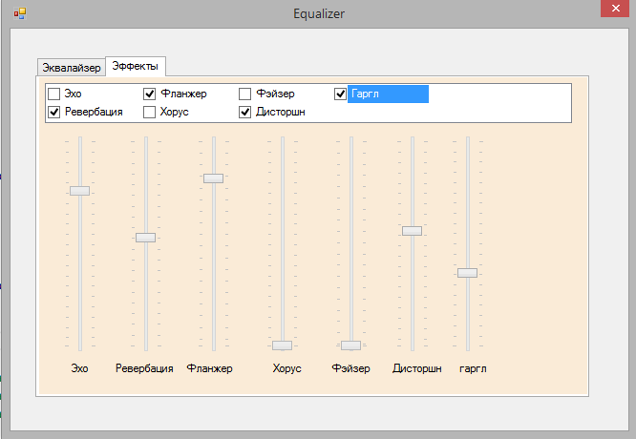
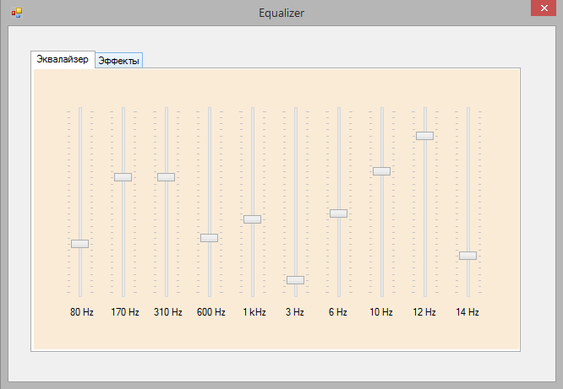
Результаты
В результате работы над проектом создан аудиоплеер для использования в среде операционных систем семейства Windows.
Разработанный плеер работает не только в консольном, но и в графическом режиме. Этим он выгодно отличается от существующих аудио плееров.
Наш плеер поддерживает большее количество форматов аудио, чем многие другие аналоги.

Slide 17
Литература
BASS.NET API for the Un4seen BASS Audio Library http://www.bass.radio42.com/help/Index.html
Воспроизведение звука при помощи библиотеки BASS, Анатолий Камынин, 2006 http://www.tiflocomp.ru/games/design/sound_games/bass.php
Кинтцель Т. - Руководство программиста по работе со звуком. – M.: ДМК пресс, 2000г.

